Slide 1
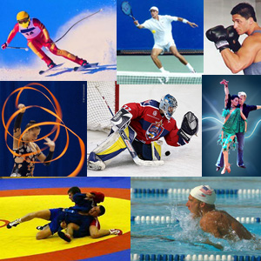
СПОРТ – залог здоровья!

Slide 2
этап спортивно-оздоровительной и начальной подготовки: - развитие массового спорта; - организация содержательного досуга средствами спорта; - систематические занятия спортом, направленные на развитие личности; - утверждение здорового образа жизни, воспитание физических и волевых качеств;

Slide 3
учебно-тренировочный:
развитие массового; повышение уровня физического развития, общей физической и специальной подготовленности;
дальнейшее развитие и совершенствование физических качеств и способностей;
выполнение установленных норм в виде спорта, исходя из индивидуальных особенностей обучающихся;
профилактика вредных привычек и правонарушений.

Slide 4
Задачи МУДОД «Старошайговская ДЮСШ»:
подготовка и физическое воспитание квалифицированных юных спортсменов, укрепление здоровья, их физическая подготовка;
привлечение школьников к систематическим занятиям физической культурой и спортом;
содействие гармоничному физическому развитию, разносторонней физической подготовленности и укреплению здоровья детей и подростков;

Slide 5
привитие детям и подросткам интереса к занятиям физической культурой;
выявление у детей и подростков задатков и способностей к определённому виду спорта;
воспитание у учащихся потребности в занятиях физическими упражнениями;
закрепление и совершенствование умений и навыков учащихся, полученных на учебно-тренировочных занятиях, и на этой основе содействовать формированию жизненно необходимых качеств.

Slide 6
«Спортивно-массовая работа»
Цели соревнований:
пропаганда здорового образа жизни;
привлечение учащихся к регулярным занятиям спортом;
повышение уровня спортивного мастерства игроков, выявление сильнейших команд;
выявление талантливых юных спортсменов;
обеспечение обмена педагогическим опытом;
достижение высоких результатов.

Slide 7
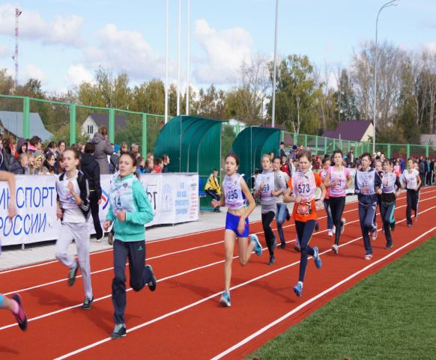
Республиканский л/атлетический Кубок по бегу на призы Главы Администрации Ст.Шайговского района Г.А. Мухина

Slide 8
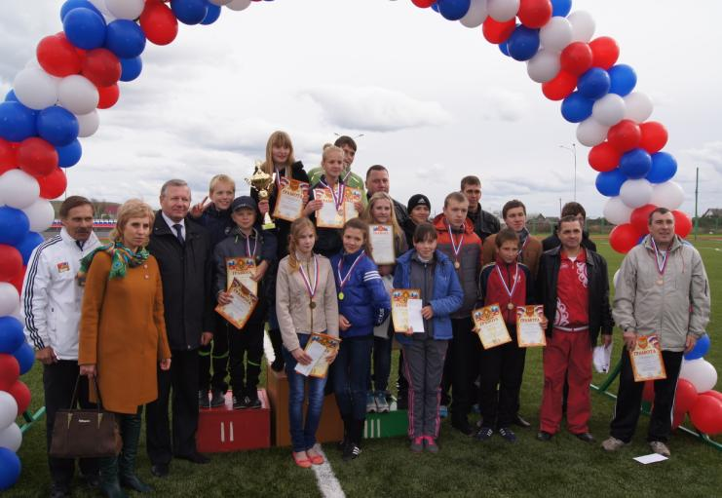
Соревнования по л/атлетике на призы Заслуженного работника физической культуры РФ, члена сборной команды СССР по л/атлетике М.Л.Храмова.

Slide 9
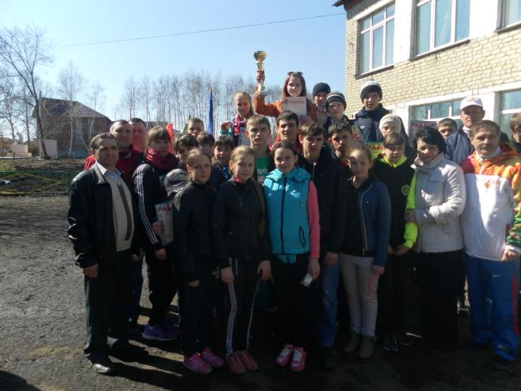
Чемпионат и первенство РМ по бегу по шоссе, 28-го республ-го л/атлетического пробега памяти воинов-интернационалистов, 28-го районного пробега памяти А. Новихина

Slide 10
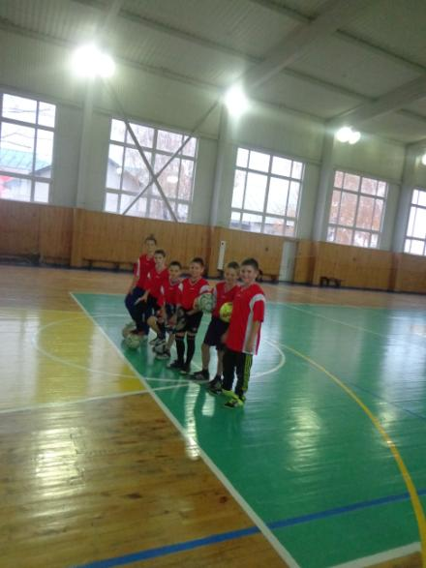
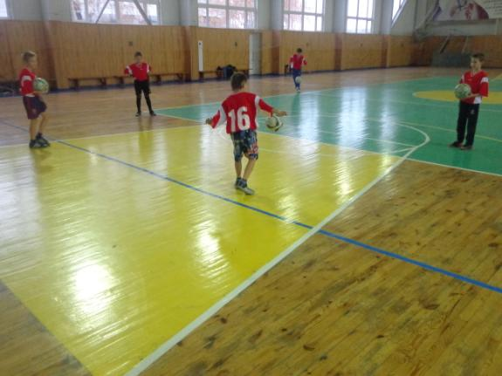
Ежегодные соревнования по мини-футболу на призы уроженца Ст.Шайговского района Александра Радайкина

Slide 11
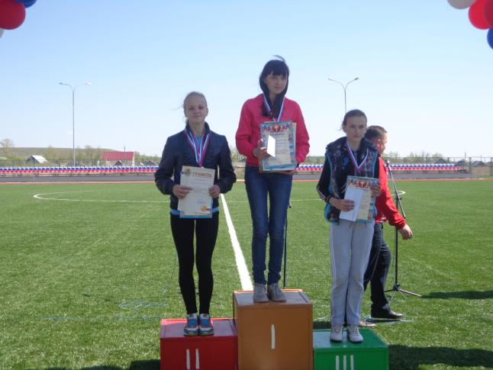
Республиканский пробег на призызы Олимпийского чемпиона П.Г.Болтникова

Slide 12
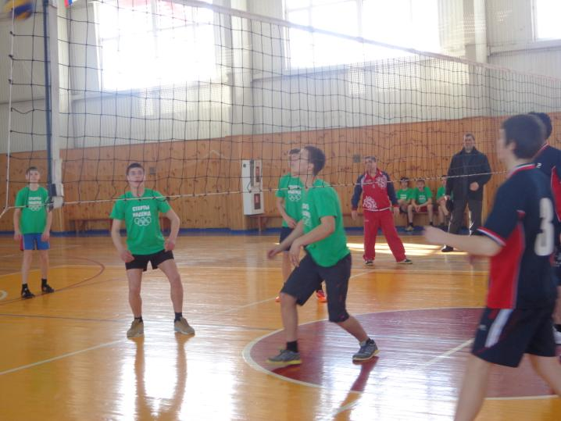
Первенство РМ по волейболу среди учащихся общеобразовательных учреждений и ДЮСШ.

Slide 13
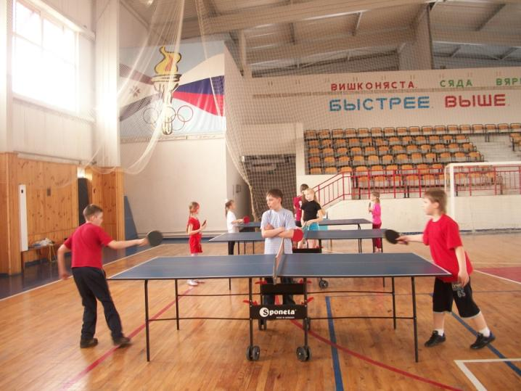
Турнир по н/теннису на кубок ГБОУ РМ ДОД «РСДЮСШОР»

Slide 14
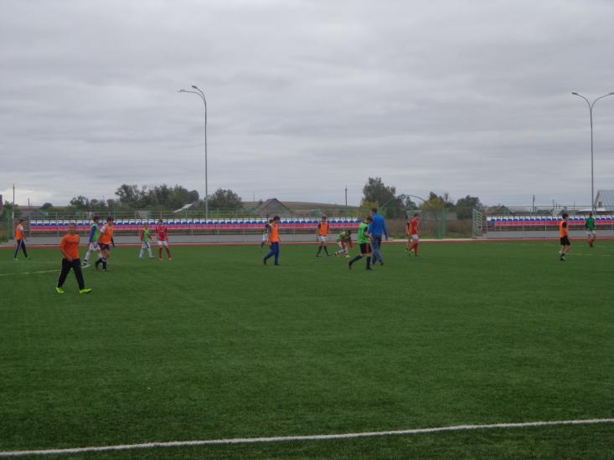
Соревнования по футболу на призы клуба «Кожаный мяч».

Slide 15
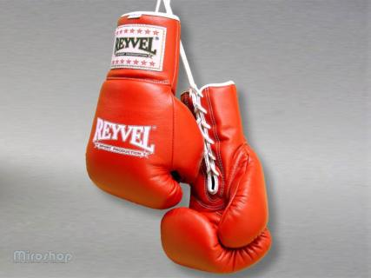
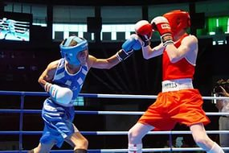
Соревнования различного уровня по боксу.

Slide 16
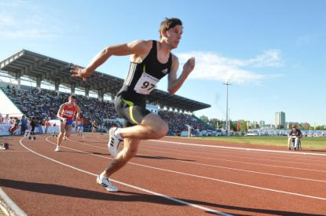
Всего спортивно-массовых соревнований за 2014-2015 учебный год 49:
Муниципальные - 12;
Республиканские- 27;
Учрежденческие - 10

Slide 17
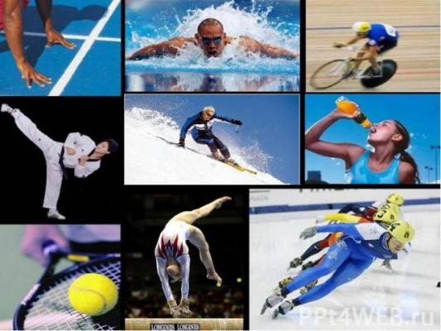
Победителей всего- 62:
Республиканских- 1;
Муниципальных-55;
Учрежденческих-6;

Slide 18
Призовых мест всего- 113:
Республиканских- 4;
Муниципальных- 93;
Учрежденческих – 16

Slide 19
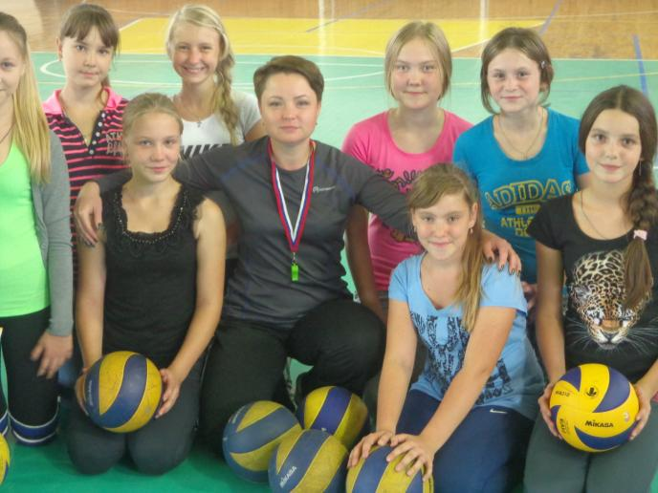
АЗОРКИНА НАТАЛЬЯ АЛЕКСАНДРОВНА тренер-преподаватель по волейболу Педагогический стаж – 14 лет

Slide 20
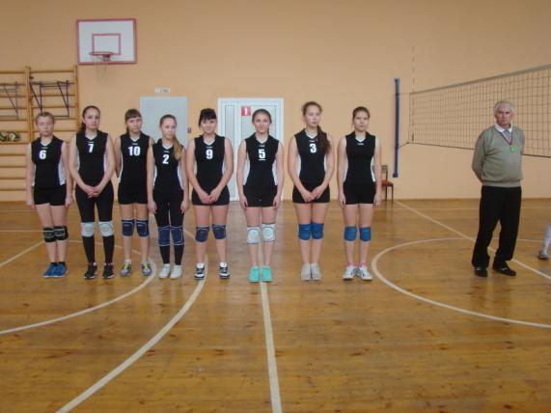
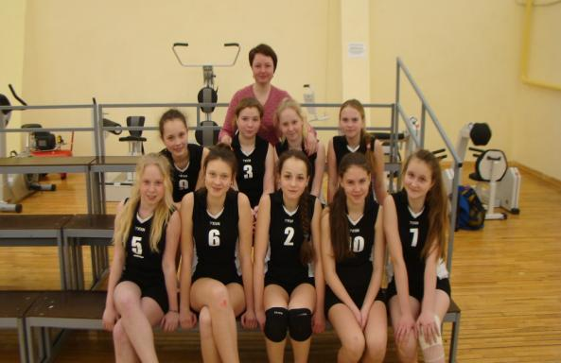

Slide 21
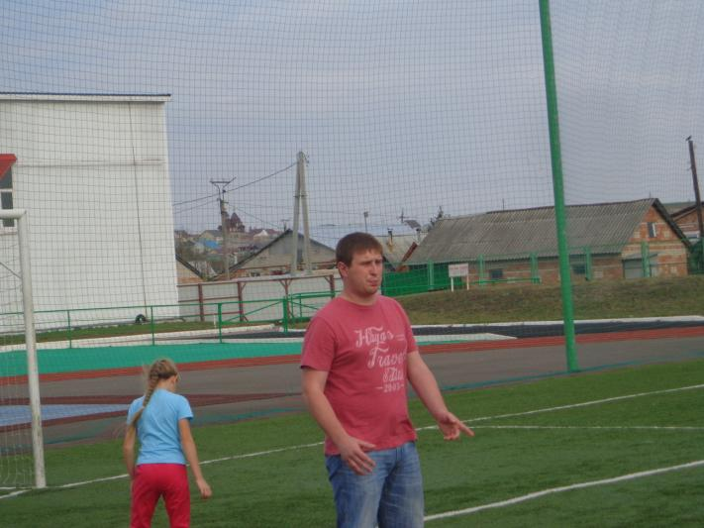
КУРОЧКИН КИРИЛЛ СЕРГЕЕВИЧ тренер-преподаватель по футболу Педагогический стаж – 2 года

Slide 22
БУДАНОВ ВЛАДИМИР ПЕТРОВИЧ тренер-преподаватель по греко-римской борьбе Педагогический стаж – 28 лет

Slide 23
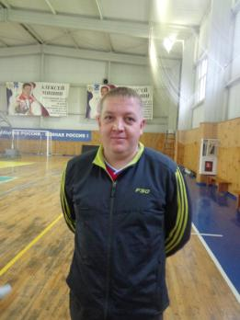
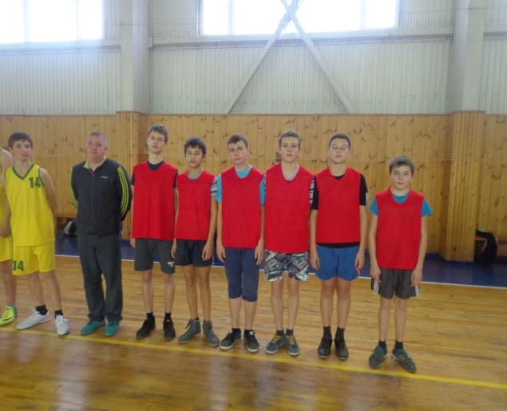
ГЛУХОВ ВИТАЛИЙ ГРИГОРЬЕВИЧ тренер-преподаватель по баскетболу Педагогический стаж – 2 года

Slide 24
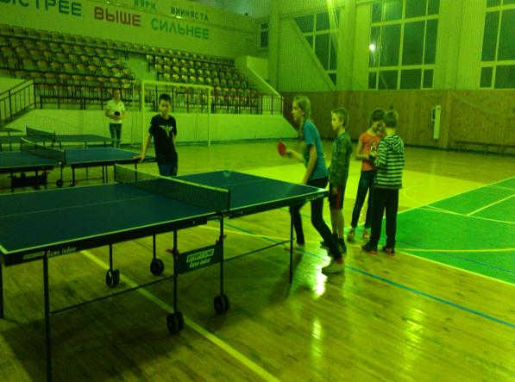
КУДЕЛИНА ОЛЬГА ФЕДОРОВНА тренер-преподаватель по настольному теннису Педагогический стаж – 9 лет

Slide 25
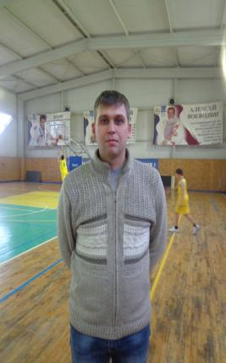
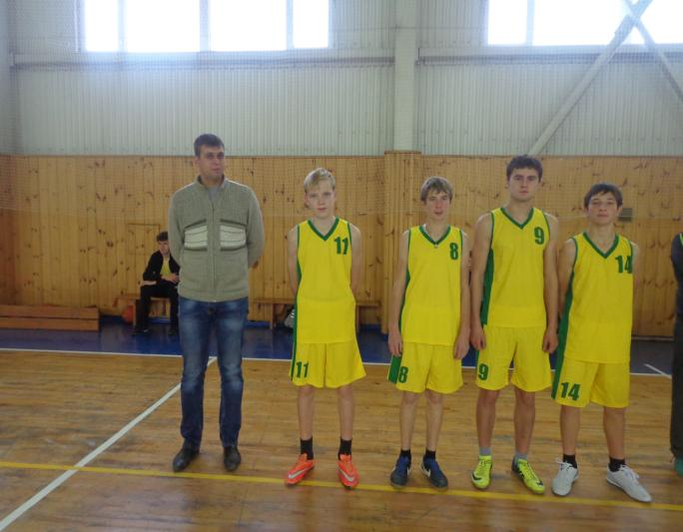
ОШКИН МИХАИЛ ВАСИЛЬЕВИЧ тренер-преподаватель по футболу Педагогический стаж – 4 года

Slide 26
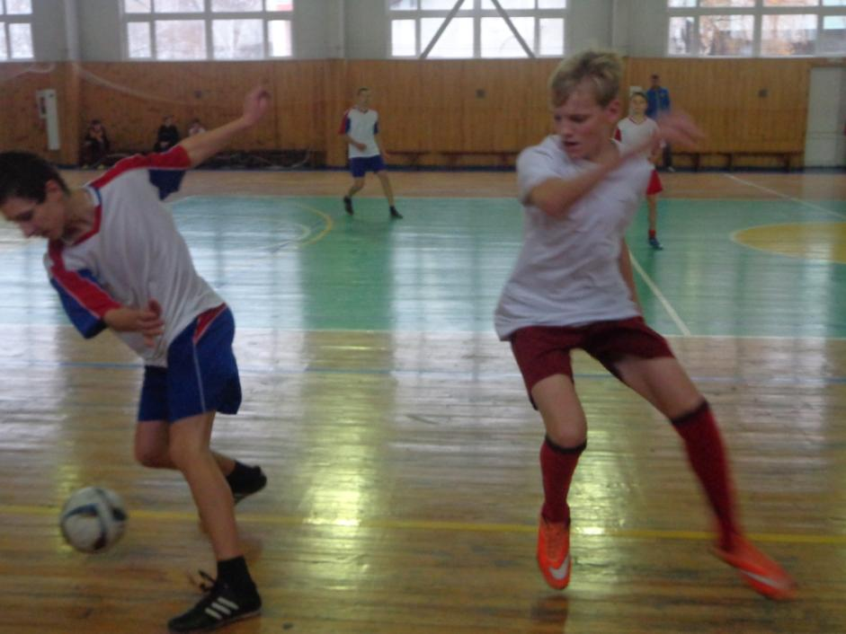

Slide 27
ДРАГУНОВ ВЛАДИМИР ДМИТРИЕВИЧ тренер-преподаватель по волейболу Педагогический стаж – 43 года МОУ «Новотроицкая СОШ»

Slide 28
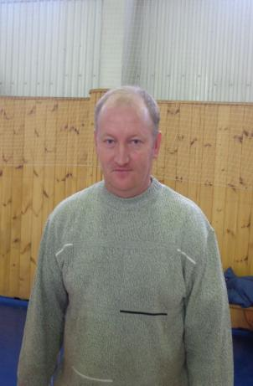
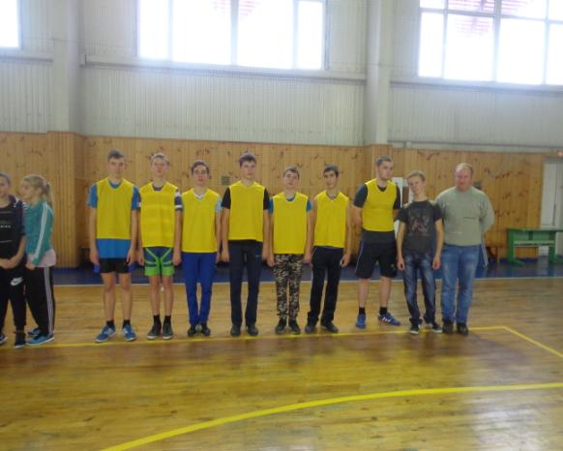
ЮДИН АНДРЕЙ АЛЕКСАНДРОВИЧ тренер-преподаватель по легкой атлетике Педагогический стаж – 17 лет МОУ «Мельцанская СОШ им. Е.Д. Трубкиной»

Slide 29
КЛИШИНА РИММА НИКОЛАЕВНА тренер-преподаватель по футболу Педагогический стаж – 29 лет МОУ «Старотеризморгская СОШ»

Slide 30
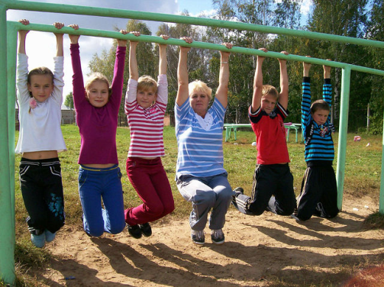
КУРЗИНА ВАЛЕНТИНА ПЕТРОВНА тренер-преподаватель по волейболу Педагогический стаж – 30 лет МОУ «Богдановская ООШ»

Slide 31
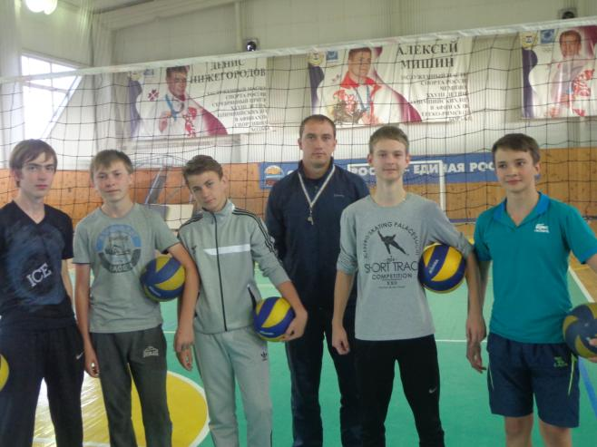
АЗОРКИН ДМИТРИЙ ДМИТРИЕВИЧ тренер-преподаватель по волейболу Педагогический стаж – 2 года

Slide 32
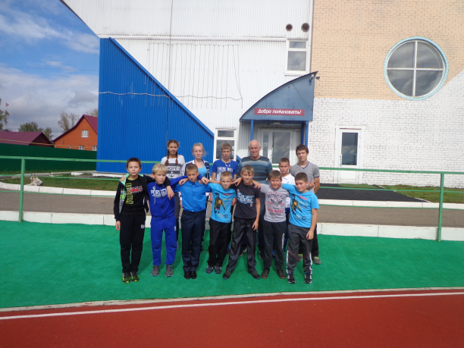
БАЗАРКИН ВАЛЕРИЙ КУЗЬМИЧ –
тренер-преподаватель по лыжам
Педагогический стаж 41 год

Slide 33
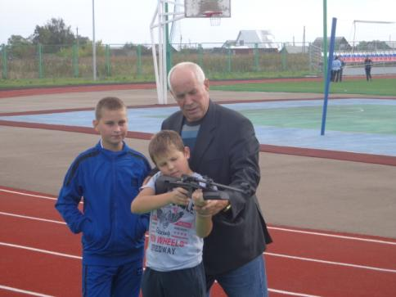
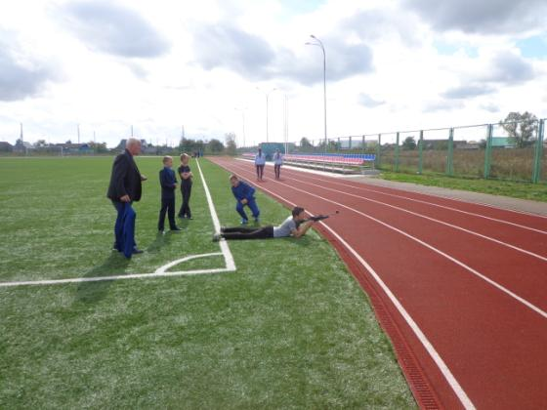

Slide 34
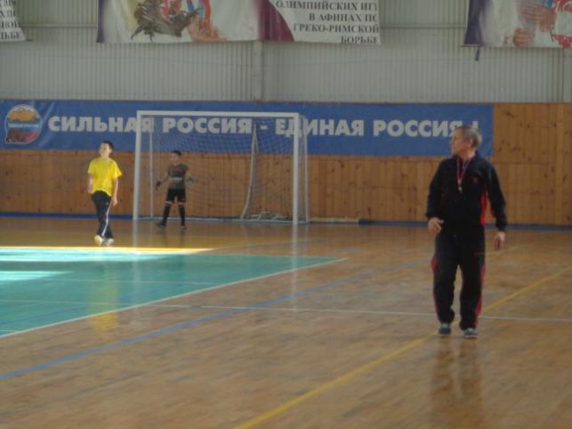
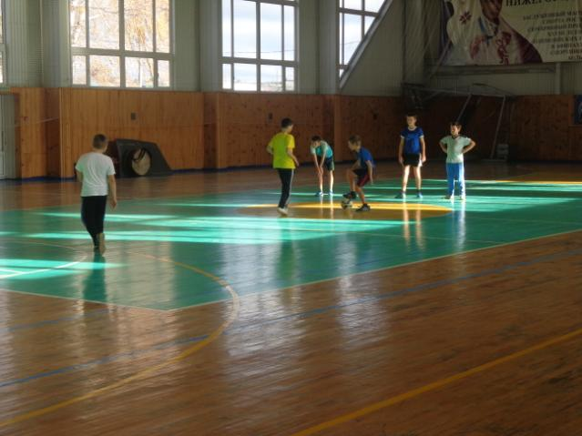
КОЛОДИН НИКОЛАЙ ИВАНОВИЧ тренер-преподаватель по футболу Педагогический стаж – 46 лет

Slide 35
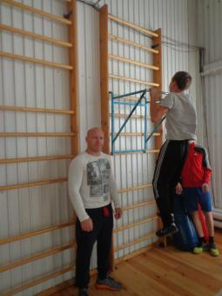
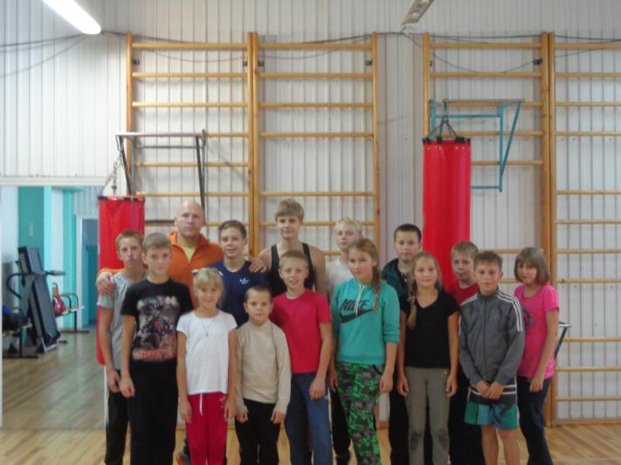
ПУПКОВ АЛЕКСЕЙ ИГОРЕВИЧ тренер-преподаватель по боксу Педагогический стаж – 3 года

Slide 36
Спасибо за внимание!
«Спорт учит честно выигрывать,
Спорт учит с достоинством проигрывать.
И так, спорт учит всему –
учит жизни»

